Slide 1
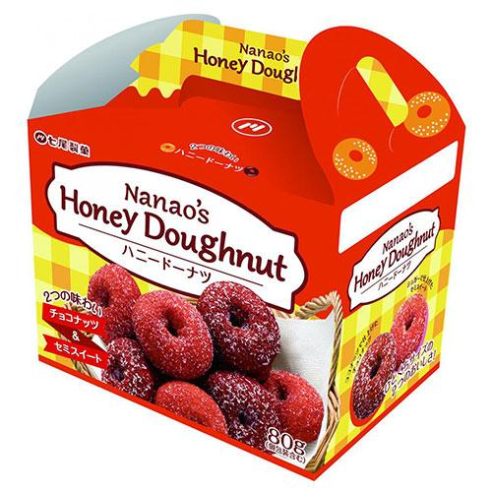
【提案書】
ハニードーナツ80g ※税率8％
「チョコナッツ」と「セミスイート」の二種類のひとくちドーナツが楽しめる箱入りアソートです。ポップで明るいパッケージデザインで、ちょっとしたプレゼント用にもおすすめです。
特徴
納期
納期スペース
仕様
サイズ : 13×10×10cm
包装 : 持ち手付化粧箱入り
注意事項 : カートン割れ不可
備考 : 賞味期間：60日間(常温) 保証賞味期間：出荷時残日数55日以上
お見積
お見積りスペース

